Slide 1
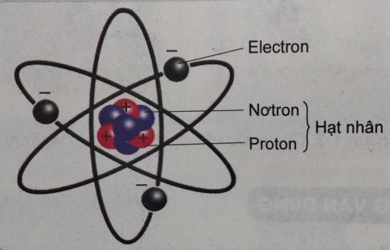
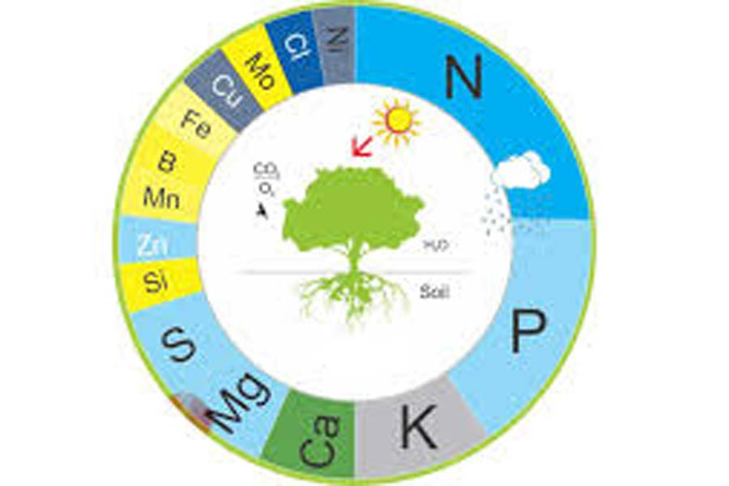
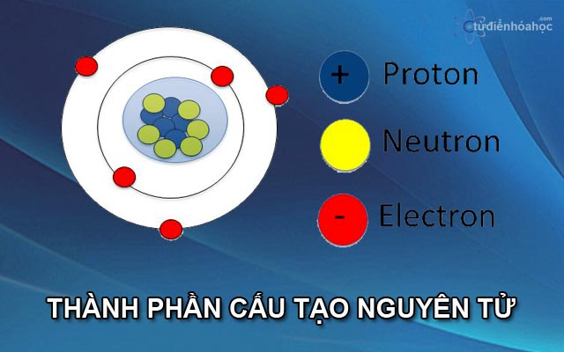
KIỂM TRA BÀI CŨ

Slide 2
Câu 1: Nguyên tử là gì?
Nguyên tử là hạt vô cùng nhỏ và trung hòa về điện. Nguyên tử gồm hạt nhân mang điện tích dương và vỏ tạo bởi một hay nhiều electron mang điện tích âm

Slide 3
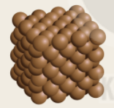
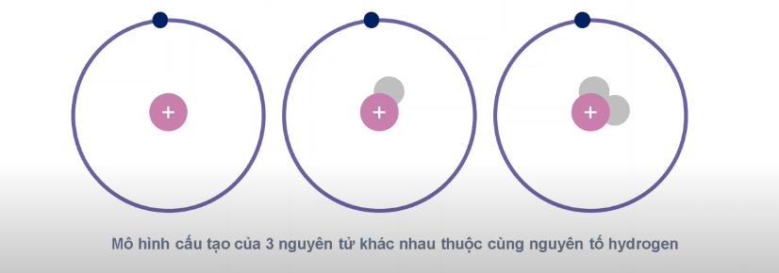
Câu 2: Nguyên tố hoá học là gì?
Nguyên tố hóa học là tập hợp các nguyên tử cùng loại, có cùng số proton trong hạt nhân. Mỗi nguyên tố được xác định theo số proton trong hạt nhân nguyên tử.

Slide 4
Có những chất được tạo nên từ một nguyên tố hóa học (đơn chất), có những chất được tạo nên từ hai hay nhiều nguyên tố hóa học. Vậy để nắm rõ được khái niệm đơn chất, hợp chất, phân tử và đưa ra được một số ví dụ về đơn chất và hợp chất, cũng như tính được khối lượng phân tử theo đơn vị amu, chúng ta cùng đi vào bài học ngày hôm nay

Slide 5
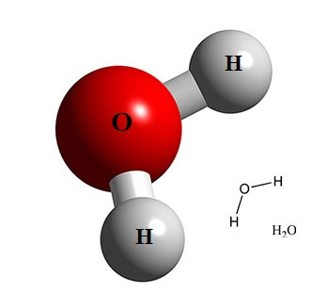
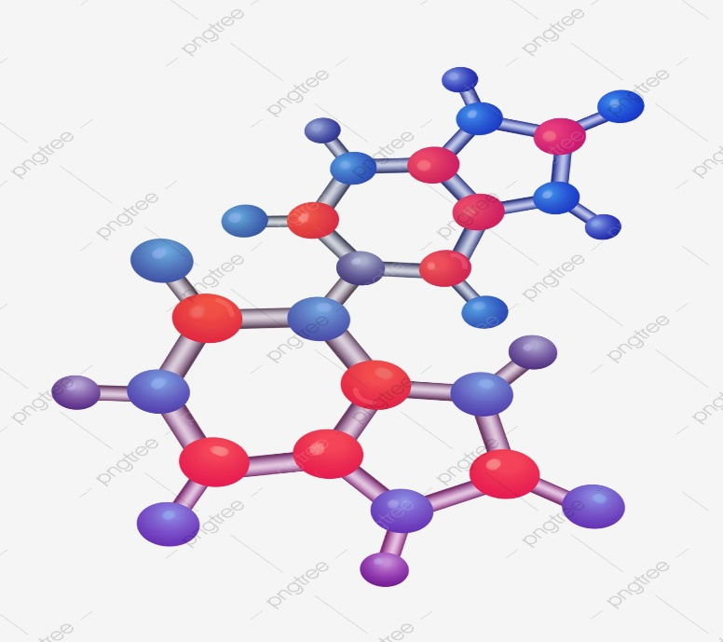
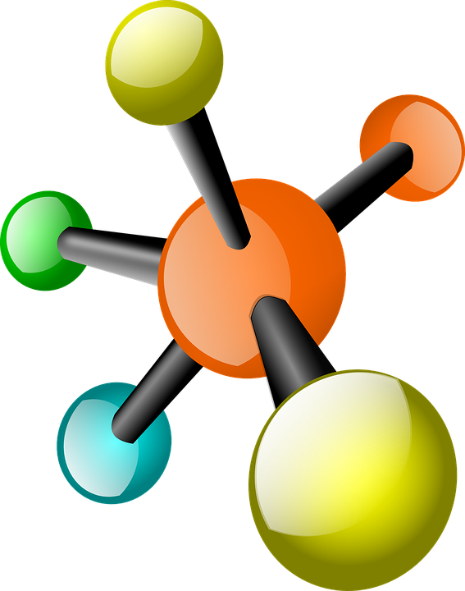
CHƯƠNG II.
PHÂN TỬ . LIÊN KẾT HOÁ HỌC
BÀI 5: PHÂN TỬ - ĐƠN CHẤT
– HỢP CHẤT

Slide 6
Hàng chục triệu chất hoá học đã biết được phân loại như thế nào để dễ nghiên cứu và sử dụng?

Slide 7
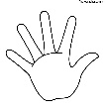
I. Đơn chất và hợp chất.
Phân loại chất

Slide 8
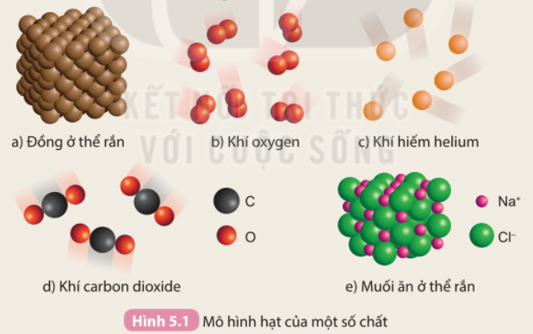
Phân loại chất
Mô hình hạt của đồng ở thể rắn, khí oxygen, khí hiếm helium, khí carbon dioxide và muối ăn ở thể rắn được biểu diễn trong Hình 5.1
Lưu ý: Nguyên tử được biểu diễn bằng các quả cầu. Các nguyên tử cùng màu thuộc cùng một nguyên tố hóa học, các nguyên tử khác màu thuộc các nguyên tố hóa học khác nhau.

Slide 9
Phân loại chất
Quan sát các mô hình trong Hình 5.1, thảo luận nhóm và thực hiện yêu cầu sau:
Dựa vào thành phần nguyên tố, em hãy phân loại các chất trên thành 2 loại: chất được tạo nên từ một nguyên tố hóa học và chất được tạo nên từ hai nguyên tố hóa học.
- Chất được tạo nên từ một nguyên tố hóa học là: đồng, khí oxygen, khí hiếm helium vì được tạo từ các quả cầu cùng màu
- Chất được tạo nên từ 2 nguyên tố hóa học là: Khí carbon dioxide, muối ăn vì được tạo từ 2 quả cầu khác màu nhau
Notes:
- Chất được tạo nên từ một nguyên tố hóa học là: đồng, khí oxygen, khí hiếm helium vì được tạo từ các quả cầu cùng màu
- Chất được tạo nên từ 2 nguyên tố hóa học là: Khí carbon dioxide, muối ăn vì được tạo từ 2 quả cầu khác màu nhau

Slide 10
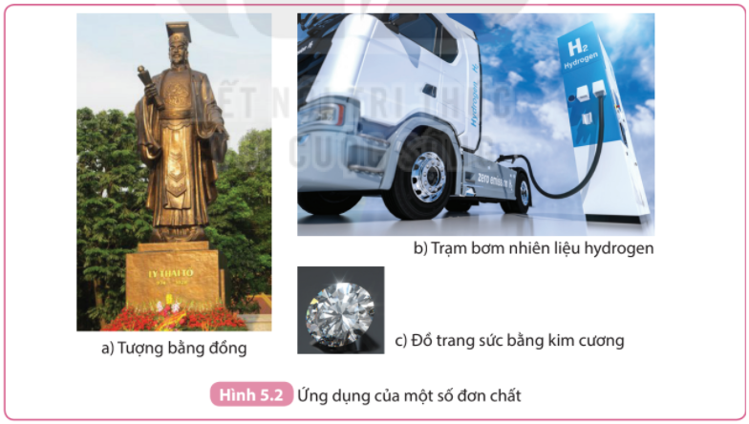
1
Đơn chất
Tượng đồng, nhiên liệu hydrogen, đồ trang sức bằng kim cương trong Hình 5.2 là ví dụ về ứng dụng của đồng, hydrogen và carbon. Em hãy kể ra các ứng dụng khác của đồng, hydrogen và carbon mà em biết.

Slide 11

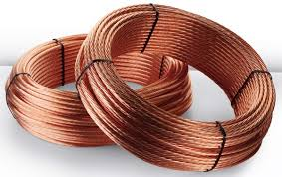

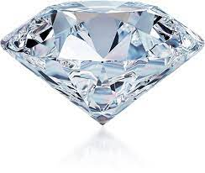
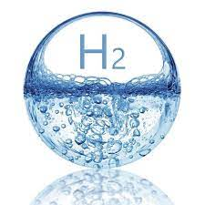
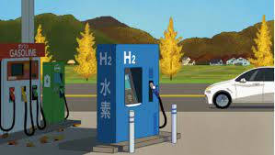
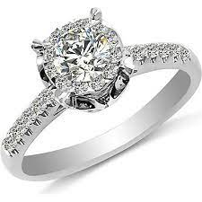
- Đồng (copper): dùng làm lõi dây điện, đúc tượng, chế tạo chi tiết máy, chế tạo thiết bị dùng trong công nghiệp đóng tàu biển
- Hydrogen: dùng làm nhiên liệu chính cho nhiều động cơ như xe ô tô, tên lửa…, dùng trong chăm sóc sức khỏe con người, dùng làm chất khử
- Carbon: than chì dùng làm ruột bút chì, kim cương dùng làm đồ trang sức, mũi khoan
Notes:
- Đồng (copper): dùng làm lõi dây điện, đúc tượng, chế tạo chi tiết máy, chế tạo thiết bị dùng trong công nghiệp đóng tàu biển
- Hydrogen: dùng làm nhiên liệu chính cho nhiều động cơ như xe ô tô, tên lửa…, dùng trong chăm sóc sức khỏe con người, dùng làm chất khử
- Carbon: than chì dùng làm ruột bút chì, kim cương dùng làm đồ trang sức, mũi khoan

Slide 12
- Đồng (copper): dùng làm lõi dây điện, đúc tượng… chỉ được tạo nên từ một nguyên tố đồng.
Khí Hydrogen dùng làm nhiên liệu chỉ được tạo nên từ một nguyên tố hydrogen
Kim cương dùng làm đồ trang sức chỉ được tạo nên từ một nguyên tố carbon
Những chất kể trên gọi là đơn chất.
Vậy đơn chất là gì?

Slide 13



Đơn chất là chất được tạo nên từ một nguyên tố hoá học.
Chú ý:
- Tên của đơn chất thường trùng với tên của nguyên tố, trừ một số trường hợp.
- Ví dụ: Ozone tạo nên từ oxygen, than chì và kim cương tạo nên từ carbon.
13

Slide 14
Một nguyên tố thường chỉ tạo nên một dạng đơn chất
Tuy nhiên một số nguyên tố có thể tạo nên các dạng đơn chất khác nhau.
- Carbon tạo nên các đơn chất như than chì, than gỗ, kim cương.
- Phosphorus tạo nên các dạng đơn chất như phosphorus đỏ, phosphorus trắng;….
+ Tên của đơn chất thường trùng với tên của nguyên tố, trừ một số trường hớp. Ví dụ:
- Ozon được tạo nên từ oxygen.
- Than chì và kim cương tạo nên từ carbon.
Đơn chất được phân loại như thế nào?

Slide 15
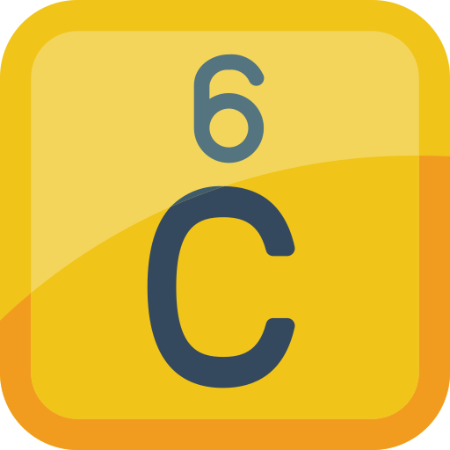





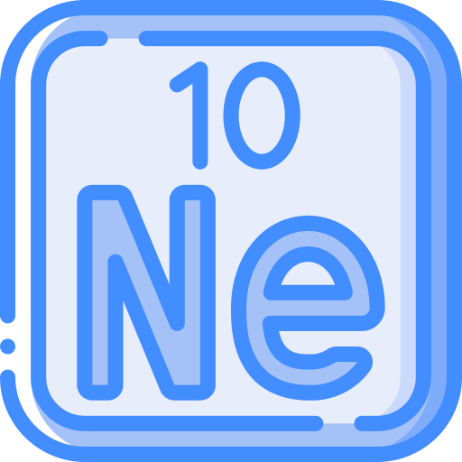


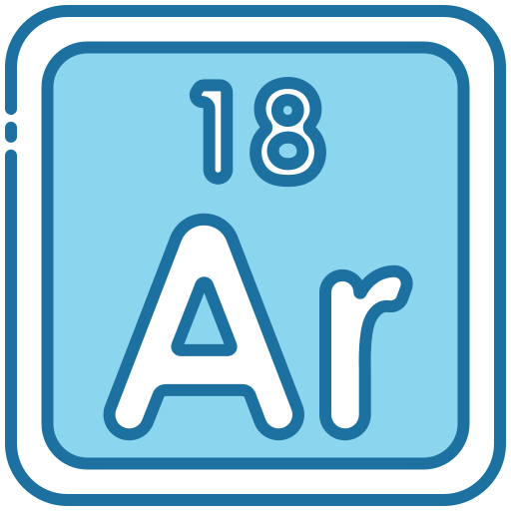
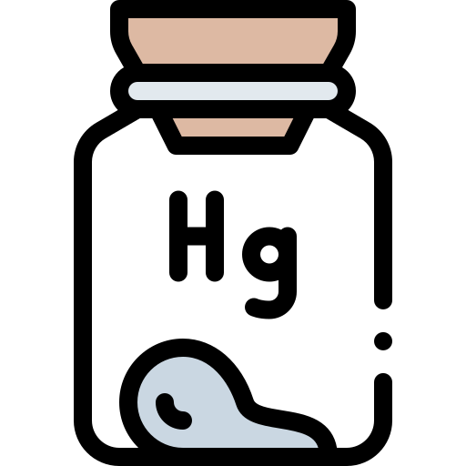

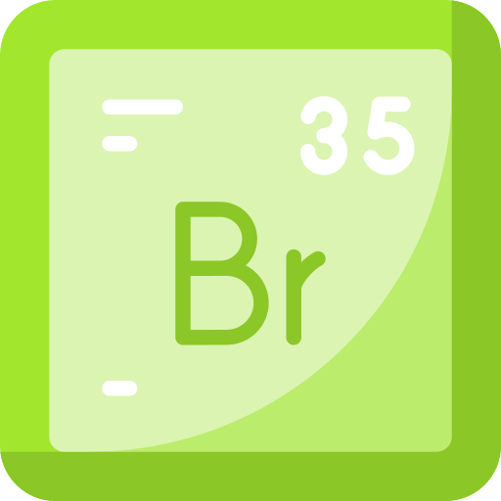
Đơn chất được phân loại thành 3 loại:
Kim loại
Phi kim
Khí hiếm
Thể rắn
Thể rắn
Thể khí
......
Thể lỏng
Thể khí
Thể lỏng

Slide 16
Câu 1: Lõi dây điện bằng đồng chứa
A. Các phân tử Cu
B. Các nguyên tử Cu riêng rẽ không liên kết với nhau.
C. Rất nhiều nguyên tử Cu liên kết với nhau.
D. Một nguyên tử Cu.
Câu 2: Cho các chất sau: Cu, Mg, NaCl, HCl, BaO, N, O. Có bao nhiêu chất là đơn chất?
A. 2
B. 3
C. 4.
D. 5

Slide 17
Câu 3: Đơn chất là những chất được tạo nên từ bao nhiêu nguyên tố hóa học?
A. Từ 1 nguyên tố
B. Từ 2 nguyên tố trở lên
C. Từ 3 nguyên tố
D. Từ 4 nguyên tố.
Câu 4: Trong các chất sau hãy cho biết dãy nào chỉ gồm toàn đơn chất?
A. FeO, NO, C, S
B. Mg, K, S, C, N₂
C. Fe, NO₂ , H2O
D. Cu(NO₃)₂ , KCl, HCl
T20

Slide 18

2. Hợp chất.
Hợp chất là chất được tạo nên từ hai hay nhiều nguyên tố hoá học.
Hợp chất là gì?
18

Slide 19







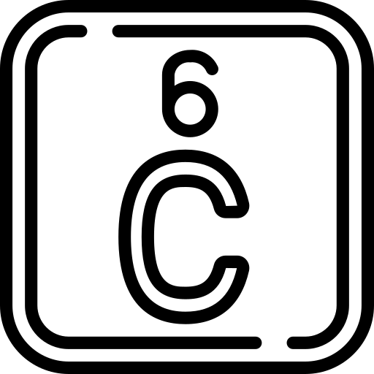

Hợp chất chứa hai nguyên tố như nước chứa H và O,
carbon dioxide chứa C và O cần thiết cho quá trình quang hợp

Slide 20

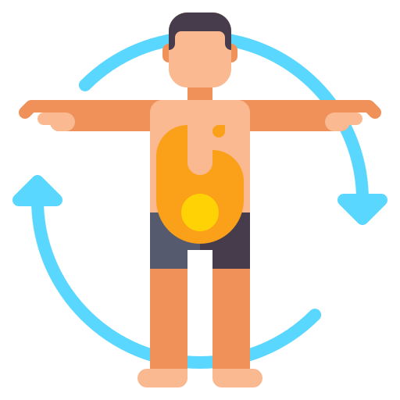
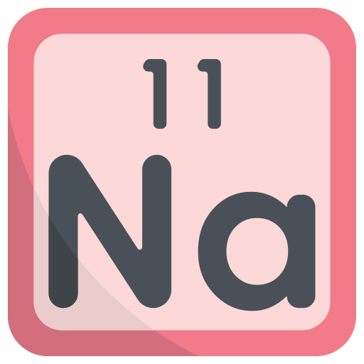
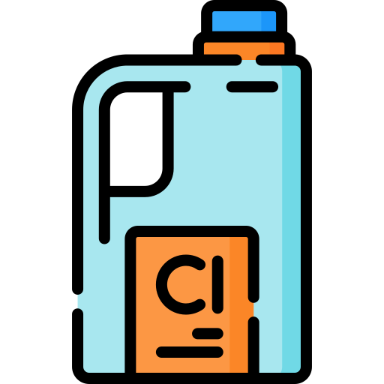
Muối ăn chứa Na và Cl có vai trò giữ cân bằng nước trong cơ thể.

Slide 21
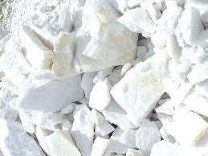

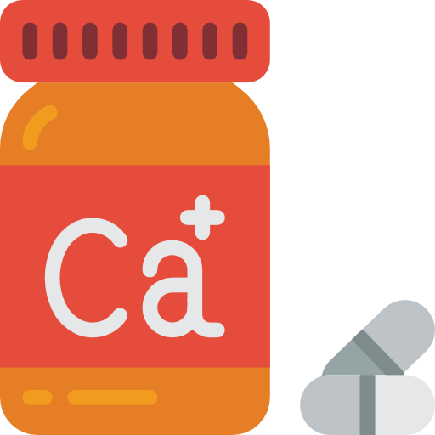
Đá vôi
Các hợp chất chứa ba nguyên tố như calcium carbonate chứa Ca, C, O là thành phần chính của đá vôi, được sử dụng trong các công trình xây dựng.

Slide 22
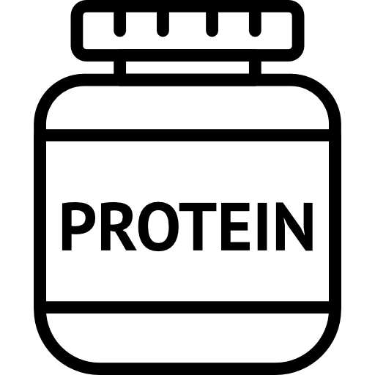


Các chất phức tạp như protein có vai trò cấu tạo, duy trì và phát triển cơ thể, chứa các nguyên tố C, H, O, N…

Slide 23
Các hợp chất như nước, carbon dioxide, muối ăn, calcium carbonate…là hợp chất vô cơ.
Những hợp chất như glucose ( có nhiều trong quả nho chín), saccharose, protein,… là hợp chất hữu cơ.

Slide 24
1. Hãy trình bày sự khác biệt giữa đơn chất oxygen và hợp chất carbon dioxide về thành phần nguyên tố và vai trò của chúng đối với sự sống và sự cháy?
- Đơn chất oxygen được tạo nên từ 1 nguyên tố là: oxygen (O)
- Hợp chất carbon dioxide được tạo nên từ 2 nguyên tố là: carbon (C) và oxygen (O)
- Oxygen duy trì sự sống và sự cháy. Carbon dioxide không duy trì sự sống và sự cháy
C
O
O
O
O
Oxygen
Carbon dioxide

Slide 25
2. Hãy dự đoán số lượng của các đơn chất nhiều hơn hay ít hơn số lượng của các hợp chất. Giải thích.
- Các nhà khoa học đã tìm ra 118 nguyên tố hóa học ⇒118 đơn chất
- Hợp chất được tạo nên từ 2 hay nhiều nguyên tố, hiện nay người ta đã biết hàng chục triệu hợp chất khác nhau. Do hợp chất được tạo nên từ tổ hợp các nguyên tố với các tỉ lệ nguyên tố trong hợp chất khác nhau
⇒ Số lượng của các hợp chất nhiều hơn số lượng của các đơn chất

Slide 26
Câu 1: Một phân tử nước chứa hai nguyên tử hydrogen và một oxygen. Nước là
A. Một hợp chất.
B. Một đơn chất.
C. Một hỗn hợp.
D. Một nguyên tố hoá học
Câu 2: Chọn đáp án sai:
A. Cacbon dioxit được cấu tạo từ 1 nguyên tố C và 2 nguyên tố O
B. Nước là hợp chất
C. Muối ăn không có thành phần clo
D. Có 2 loại hợp chất là vô cơ và hữu cơ

Slide 27
Câu 3: Trong các chất sau hãy cho biết dãy nào gồm toàn hợp chất?
A. FeO, NO, C, S
B. Mg, K, S, C, N₂
C. Fe, NO₂ , H2O
D. Cu(NO₃)₂ , KCl, HCl
T21

Slide 28
II. Phân tử
1. Khái niệm.
Phân tử là hạt đại diện cho chất, gồm 1 số nguyên tử liên kết với nhau và thể hiện đầy đủ tính chất của chất.
Phân tử là gì?

Slide 29

Phân tử đơn chất được tạo nên bởi các nguyên tử của cùng một nguyên tố hoá học.
Ví dụ:
N
N
N
N

Slide 30
Phân tử hợp chất được tạo nên bởi các nguyên tử của các nguyên tố hoá học khác nhau.
Ví dụ:
H
H
H
C
H
C
H
H
H
H
Phân tử hợp chất methane.
Phân tử nước.
O
O
H
H
H
H

Slide 31
2. Khối lượng phân tử
Khối lượng phân tử được tính theo đơn vị amu, bằng tổng khối lượng của các nguyên tử trong phân tử.
Khối lượng phân tử được như thế nào?

Slide 32
2. Khối lượng phân tử
Ví dụ: Cách tính khối lượng phân tử nước
- Bước 1: Xác định số lượng nguyên tử của mỗi nguyên tố
O
H
H
Phân tử nước gồm 2 nguyên tử H và 1 nguyên tử O
- Bước 2: Tính khối lượng phân tử
M_{nước} = 2 x 1 + 1 x 16 = 18 amu

Slide 33
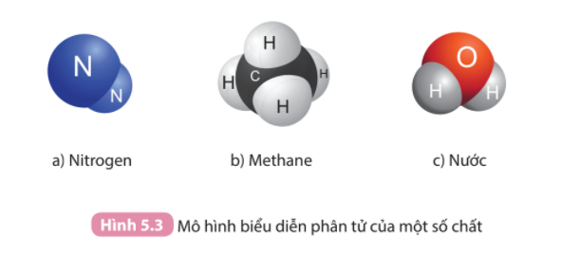
Sử dụng giá trị khối lượng nguyên tử của một số nguyên tố trong bảng tuần hoàn để tính khối lượng phân tử của các chất được biểu diễn trong Hình 5.3a và Hình 5.3b

Slide 34
N
N
- Xét Hình 5.3a: phân tử nitrogen được tạo bởi 2 nguyên tử N (có khối lượng nguyên tử = 14)
⇒ Khối lượng phân tử của nitrogen bằng:
14.2 = 28 (amu)
- Xét Hình 5.3b: phân tử methane được tạo bởi 1 nguyên tử C (có khối lượng nguyên tử = 12) và 4 nguyên tử H (có khối lượng nguyên tử = 1)
⇒ Khối lượng phân tử của methane bằng = 12.1 + 1.4 = 16 (amu)
H
C
H
H
H
Notes:
- Hàng chục triệu chất hóa học đã biết được phân loại thành: đơn chất và hợp chất

Slide 35
Câu 1: Trong phân tử nước, cứ 16,0 g oxygen có tương ứng 2,0 g hydrogen. Một giọt nước chứa 0,1 g hydrogen thì khối lượng của oxygen có trong giọt nước đó là
A. 1,6 g.
B. 1,2 g.
C. 0,9g.
D. 0,8 g.
Câu 2: Lưu huỳnh đioxit có CTHH là SO₂ . Ta nói thành phần phân tử của lưu huỳnh đioxit gồm:
A. 2 đơn chất sulfur và oxygen.
B. 1 nguyên tố sulfur và 2 nguyên tố oxygen
C. Nguyên tử sulfur và nguyên tử oxygen.
D. 1 nguyên tử sulfur và 2 nguyên tử oxygen.

Slide 36
CỦNG CỐ

Slide 37

Câu 1:
Trong số các chất dưới đây, thuộc loại hợp chất có:
A
B
C
D
Khí hydrogen
Aluminium
Phosphorus
Đá vôi

Slide 38
Câu 2:
Đơn chất là những chất được tạo nên từ bao nhiêu nguyên tố hoá học?
A
Từ 1 nguyên tố
B
Từ 2 nguyên tố
C
Từ 3 nguyên tố
D
Từ 4 nguyên tố
trở lên

Slide 39
Câu 3:
Chọn câu phát biểu đúng:
Hợp chất là chất được cấu tạo bởi:
1 nguyên tố hoá học
2 chất trộn lẫn với nhau
A
B
2 nguyên tố hoá học trở lên
3 nguyên tố hoá học trở lên
C
D

Slide 40
HƯỚNG DẪN HỌC BÀI
Học bài.
Chuẩn bị bài sau: giới thiệu về liên kế hoá học.

Slide 41
Phân tử Oxygen, hợp chất sodium, nguyên tố chlorine
A
Câu 4:
Cách viết sau có ý nghĩa gì 5 O, Na, Cl₂
B
5 nguyên tử Oxygen,nguyên tử nguyên tố sodium, phân tử chlorine
C
Phân tử khối Oxygen, nguyên tử sodium, phân tử chlorine
D
5 phân tử Oxygen, phân tử sodium, nguyên tố chlorine

Slide 42
Câu 5:
Hợp chất Al_{x}(NO₃)₃ có phân tử khối là 213. Giá trị của x là:
A
1
B
2
C
3
D
4

Slide 43
Câu 6:
Trong số các chất dưới đây, thuộc loại đơn chất có:
B
D
A
C
Muối ăn
Khí Carbon dioxide
Nước
Mercury

Slide 44
Câu 7:
Khối lượng phân tử của CH₄ và H₂O
CH₄=15 amu, H₂O=17 amu
A
B
CH₄=16 amu, H₂O=18 amu
C
D
CH₄=H₂O=18 amu
Không tính được

Slide 45
Câu 8:
Để chỉ hai phân tử hydrogen ta viết:
A
B
C
D
2H₂
2H
4H₂
4H

Slide 46
Câu 9:
Chọn đáp án sai:
Carbon dioxide được cấu tạo từ 1 nguyên tố C và 2 nguyên tố O
A
Nước là hợp chất
B
Muối ăn không có thành phần chlorine
C
Có 2 loại hợp chất là vô cơ và hữu cơ
D

Slide 47
Câu 10:
Cho các chất sau đâu là đơn chất hợp chất, phân tử: O, H₂, P₂O₅, O₃, CH₄, CH₃COOH, Ca, Cl₂
A
B
C
D
- Hợp chất; CH₄, Ca
- Đơn chất: H₂
- Phân tử: Ca
- Hợp chất: CH₄, P₂O₅, CH₃COOH
- Đơn chất: H₂, Cl₂
- Phân tử: O, Ca
- Hợp chất: CH₄, P₂O₅, CH₃COOH
- Đơn chất: O, Ca
- Phân tử: H₂, Cl₂
- Hợp chất:P₂O₅
- Đơn chất: O
- Phân tử: Cl₂

